Slide 1


Использование онлайн-платформы CORE
в дистанционном обучении

Slide 2
Организация и проведение занятия
01
Разработка урока на онлайн-платформe CORE
Создание и редактирование недоступно на мобильных устройствах.
02
В браузере смартфона входим на платформу CORE
Находим свой урок и копируем ссылку для учеников.
В WhatsApp вставляем ссылку и отправляем её ученикам
03
Ученики входят без регистрации, указывают только Имя Фамилию
04
Прохождение урока учениками
05
Мониторинг ответов учеников
Учитель на компьютере входит на CORE и проверяет ответы.

Slide 3
Разработка урока на онлайн-платформe CORE
https://coreapp.ai/

Slide 4

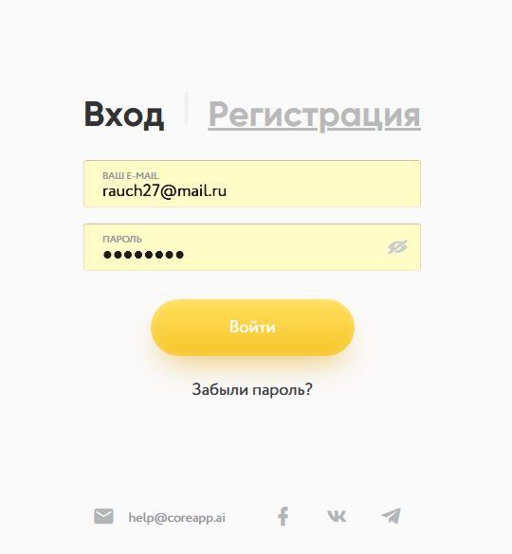

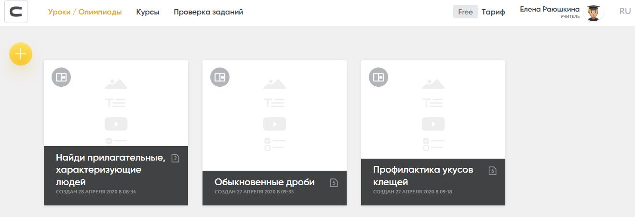
Разработка урока (занятия)
https://coreapp.ai/

Slide 5
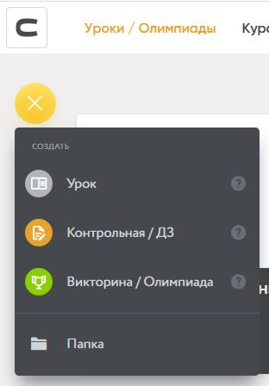
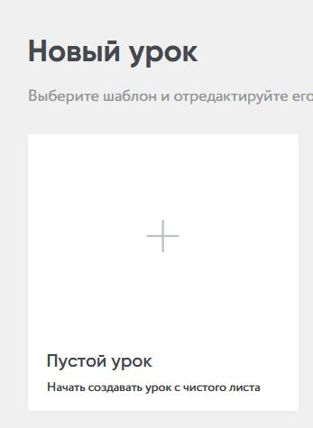
Разработка урока (занятия)
https://coreapp.ai/

Slide 6
Организация занятия
https://coreapp.ai/

Slide 7
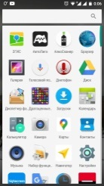
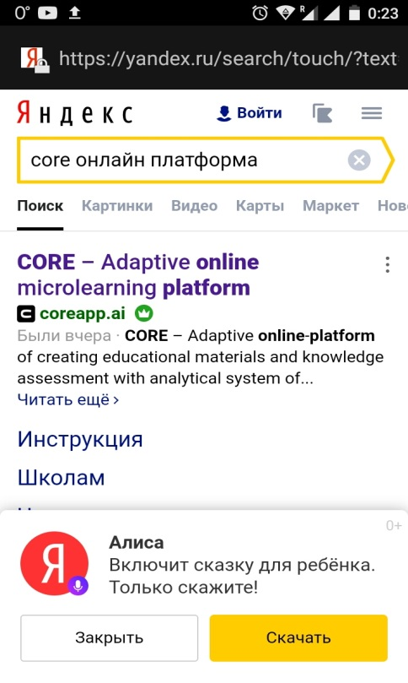
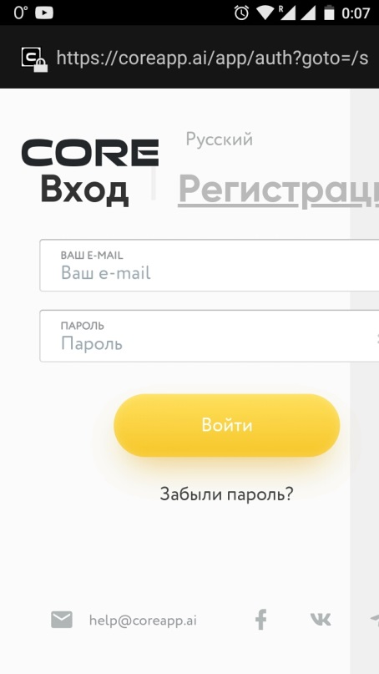
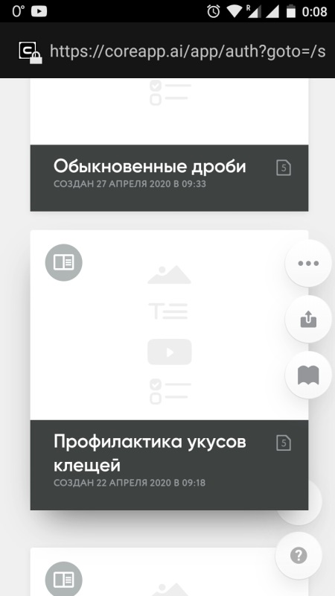
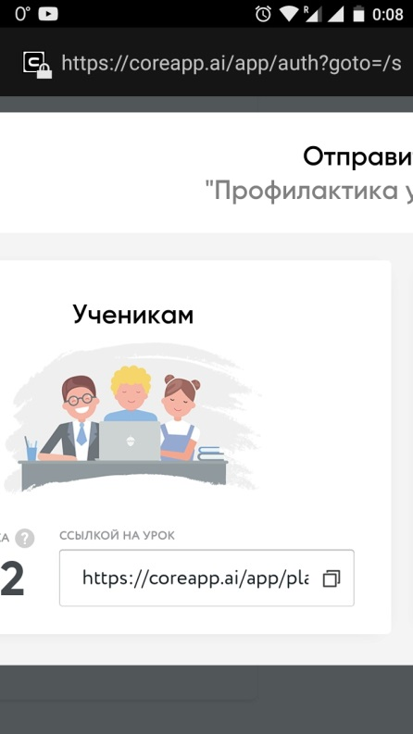
Организация занятия
Открываем
Браузер на мобильном устройстве
Последовательность действий
Находим урок, нажимаем на кнопку Поделиться
Находим CORE
Входим в свой аккаунт
Копируем ссылку

Slide 8
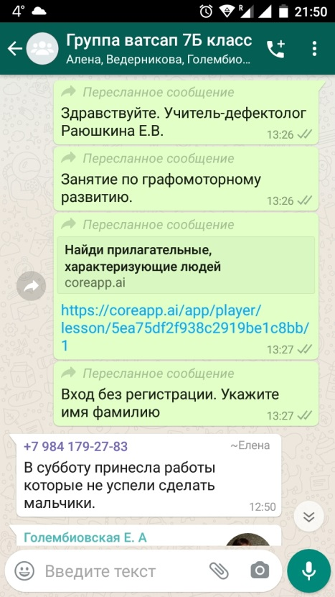
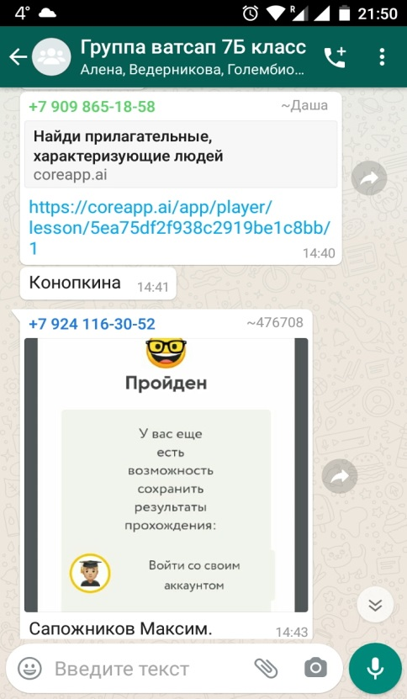
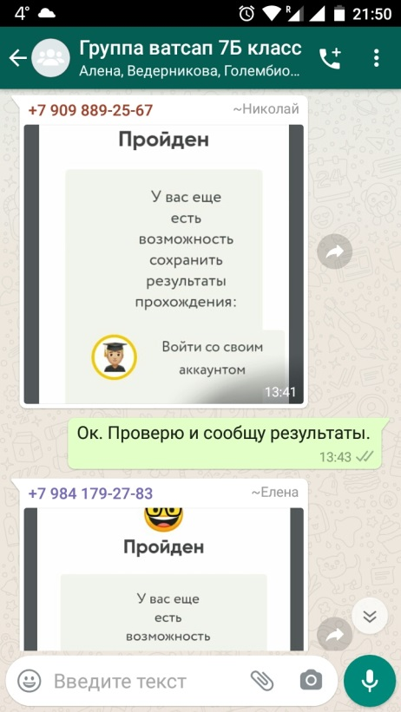
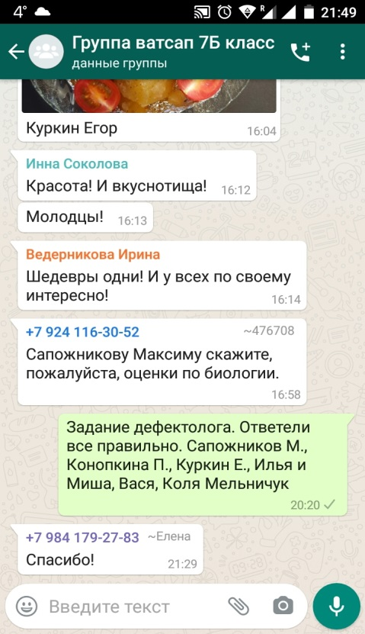
Начало занятия
По расписанию
Вставляем ссылку
в группу

Slide 9
Мониторинг
прохождения урока
Режим статистики
Просмотр результатов по каждому ученику отдельно
Проверка заданий

Slide 10
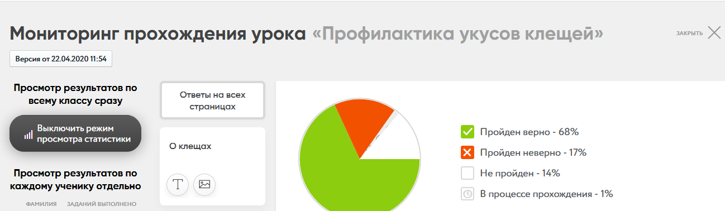


Slide 11
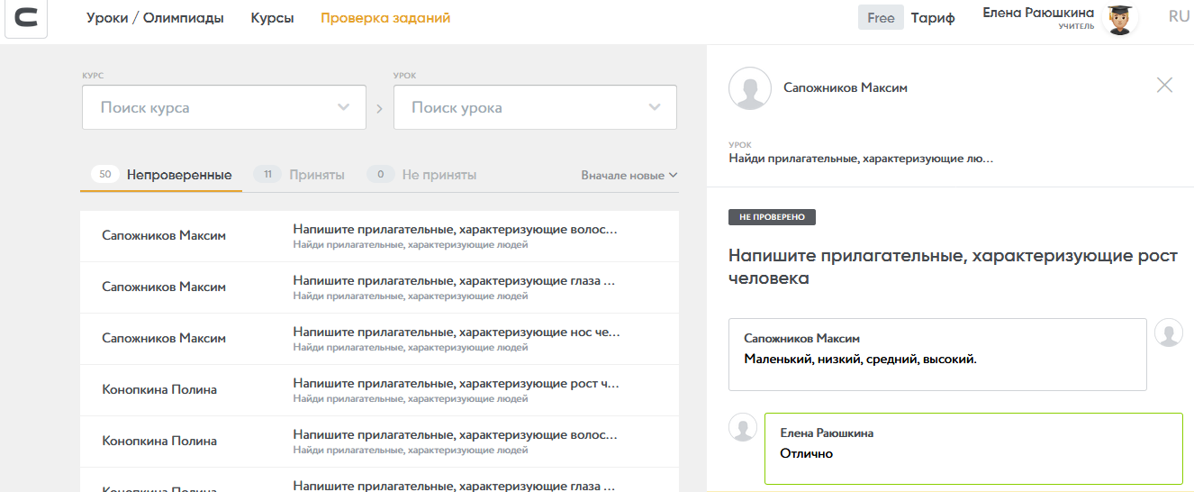

Slide 12



Дистанционное
обучение
2020

